Slide 1
Žaidimo „Cyberpunk 2077” apžvalga
Martynas Kuliešius Vilius Žekonis
2021-10-13

Slide 2

Kas tai yra?
„Cyberpunk 2077“ yra futuristinio stiliaus pirmojo asmens veiksmo vaidmenų žaidimas (RPG) sukurtas žaidimų studijos „CD Project RED“
Žaidimo kūrimas buvo paskelbtas dar 2012 metais, tačiau nekantriai laukiantys fanai galėjo jį oficialiai išmėginti 2020 metų gruodžio 10 dieną

Slide 3

Kas sukūrė
Žaidimą „Cyberpunk 2077” sukūrė įmonė „CD Projekt RED“
„CD Projekt RED“ yra Lenkijos žaidimų leidėjas, įsikūręs Varšuvoje, platinantis videožaidimus.

Slide 4
„CD Projekt RED“ pasiekimai
Įmonė „CD Projekt RED“ garsėja itin populiaria žaidimų serija „The Witcher“
„CD Projekt“ yra įkūrusi internetinę kompiuterinių žaidimų parduotuvę GOG.com

Slide 5

Kuo šis žaidimas ypatingas?
Šis žaidimas yra labai ambicingas, technologiškai pažangus Vienas iš žaidimo veikėjų yra visiems labai gerai žinomas aktorius Keanu Reeves‘as žinomas dėl savo puikaus vaidinimo filmų serijose „The Matrix“ ir „John Wick“

Slide 6
Tai, kas nuliūdino taip ilgai laukusius žaidėjus
Nors ir po kelių išleidimo datos nukėlimų, žaidimas buvo išleistas nevisiškai išdirbtas ir turėjo begalę įvairių problemų, tokių kaip:
Prasta optimizacija
Prastas NPC dirbtinio intelekto veikimas
Prastas veikimas senosios kartos konsolių naudotojam

Slide 7

„Cyberpunk 2077” apdovanojimai

Slide 8

„Cyberpunk 2077” kadrai

Slide 9

„Cyberpunk 2077” kadrai

Slide 10
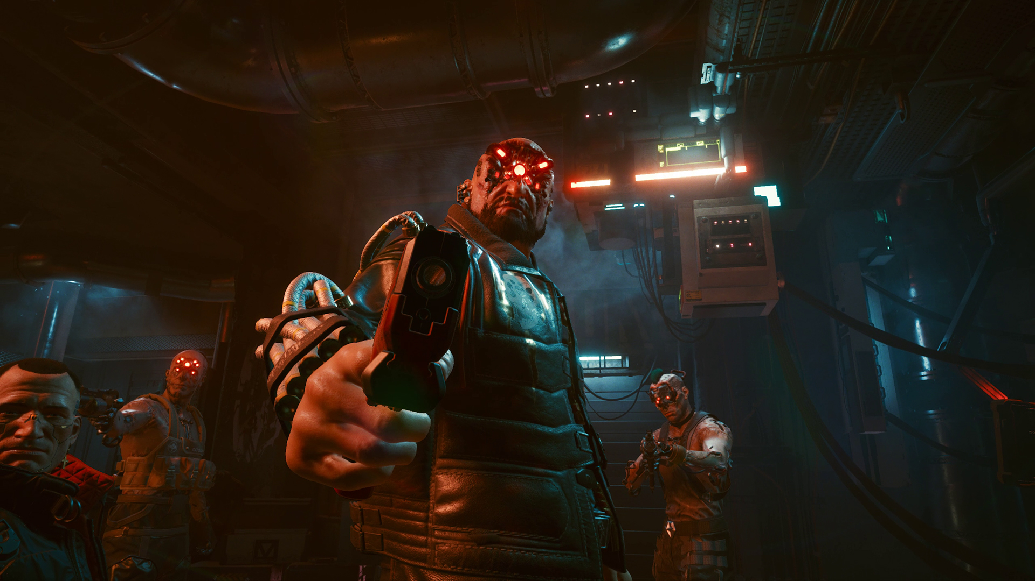
„Cyberpunk 2077” kadrai

Slide 11
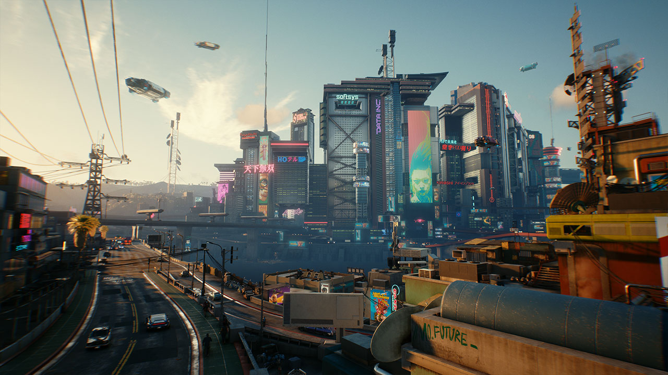
„Cyberpunk 2077” kadrai

Slide 12
Pora paveiksliukų „memų“ nuotaikai praskaidrinti

Slide 13



Slide 14

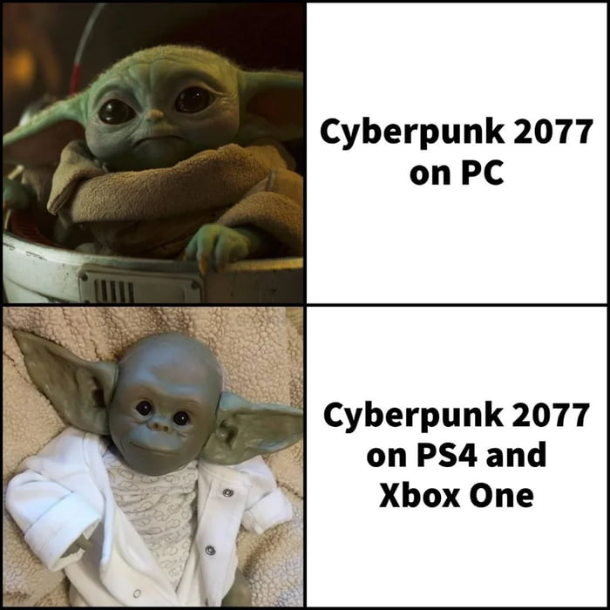


Slide 15

Ačiū už dėmesį

